Slide 1

«Семья последнего русского императора Николая II и её традиции»
«Крепкая семья-основа всякого государства». (Александр III)

Slide 2
Исследовательский проект на тему:
«Семья последнего русского императора Николая II и её традиции».
Участники проекта: Сердитова Ирина, 10 класс.
Форма работы: презентация.
МАОУ «СОШ № 43».
Учитель – консультант: Николаева Т.Н.
г. Сыктывкар, 2017 г.

Slide 3
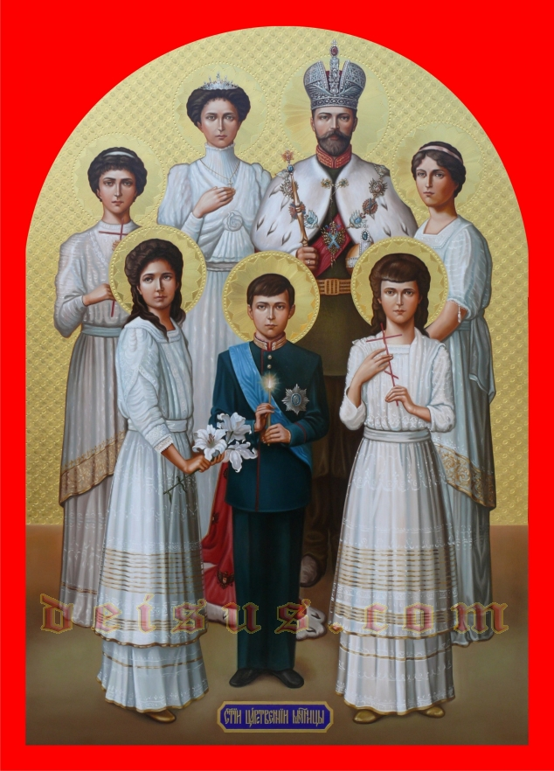
Вся семья Николая II трагически погибла в 1918 году. Члены семьи канонизированы. Иконы с их изображением украшают православные храмы. Образ жизни царской семьи был достойным для подражания целого народа.
Проблема, над которой я работала: могут ли традиции семьи последнего русского императора быть востребованными сегодня или они пережиток прошлого?

Slide 4
Цель и задачи проекта.
Изучить образ православной семьи Романовых, познакомиться с семейными традициями, определить принципы воспитания детей, проанализировать литературу по данной теме.

Slide 5
Предполагаемый результат.
Собранные факты должны стать доказательством того, что супруги Романовы, будучи истинно православными людьми, создали великолепную семью.
Любовь и преданность друг другу позволили им выдержать страшные испытания и без унижения перед палачами принять мученическую смерть …

Slide 6
Актуальность темы.
Свой исследовательский проект я посвящаю 100-летию революции 1917 года в России и Году Семьи.
Очень надеюсь, что современное российское общество будет помнить и уважать семейные традиции Романовых, что, бесспорно, является нашим духовным наследием.

Slide 7
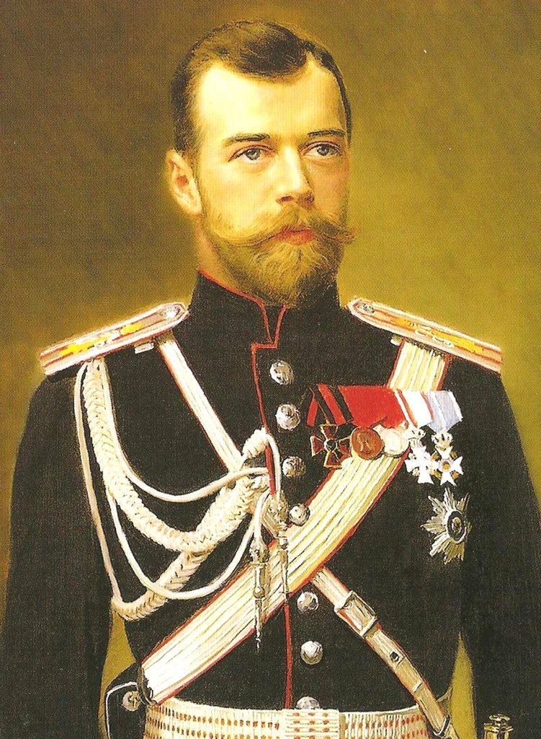
Последний Российский Государь-Император Николай II
«… умение видеть человека в каждом должно стать главным правилом нашей жизни, если мы хотим жить по-настоящему!»
Николай II

Slide 8
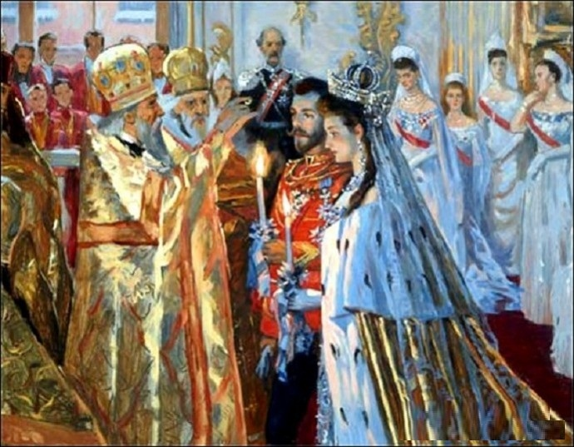
Печальная свадьба
Через несколько дней после скоропостижной кончины Александра III, среди общего горя, состоялась свадьба Николая II с принцессой Дармштадтской.

Slide 9
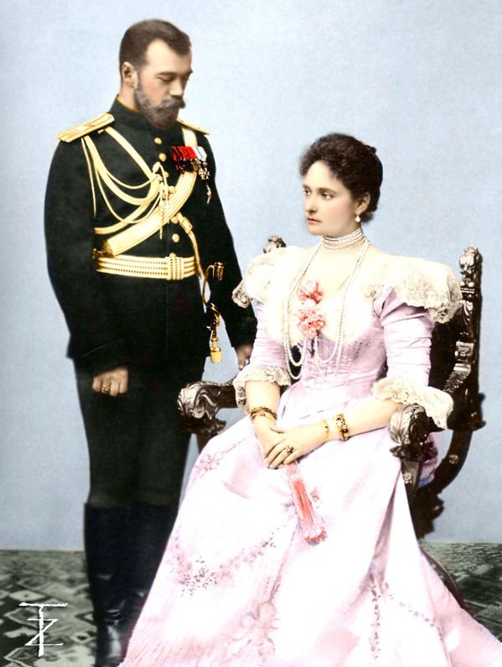
Николай II и Александра Федоровна
Николай II Александрович и его жена, любимая внучка английской королевы Виктории, Александра Федоровна (настоящие имя и титул: Алекс Виктория Елена Бригитта Луиза Беатриса принцесса Гессен Дармштадтская).

Slide 10
Царская семья
В царской семье родились четыре прекрасные дочери: Ольга (1895), Татьяна (1897), Мария (1899), Анастасия (1901).
В разгар русско-японской войны, 12 августа 1904 года, государыня родила долгожданного сына Алексея, наследника престола.
Увы, радость была недолгой, так как у мальчика обнаружилась врождённая неизлечимая болезнь-гемофилия. Родители понимали, что жизнь Алексея будет короткой. Вот почему в Зимнем Дворце появился Григорий Распутин … .

Slide 11
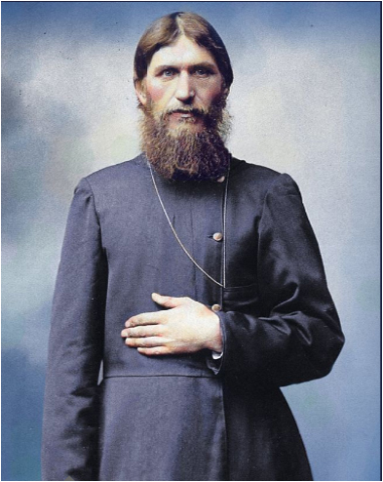
Григорий Распутин («Святой Чёрт»)
«Старец», как его называли современники, был обыкновенный мужик из глухой сибирской деревни.
Распутин поддерживал здоровье цесаревича Алексея молитвами, но своим неподобающим поведением бросал тень на царя и царицу.

Slide 12
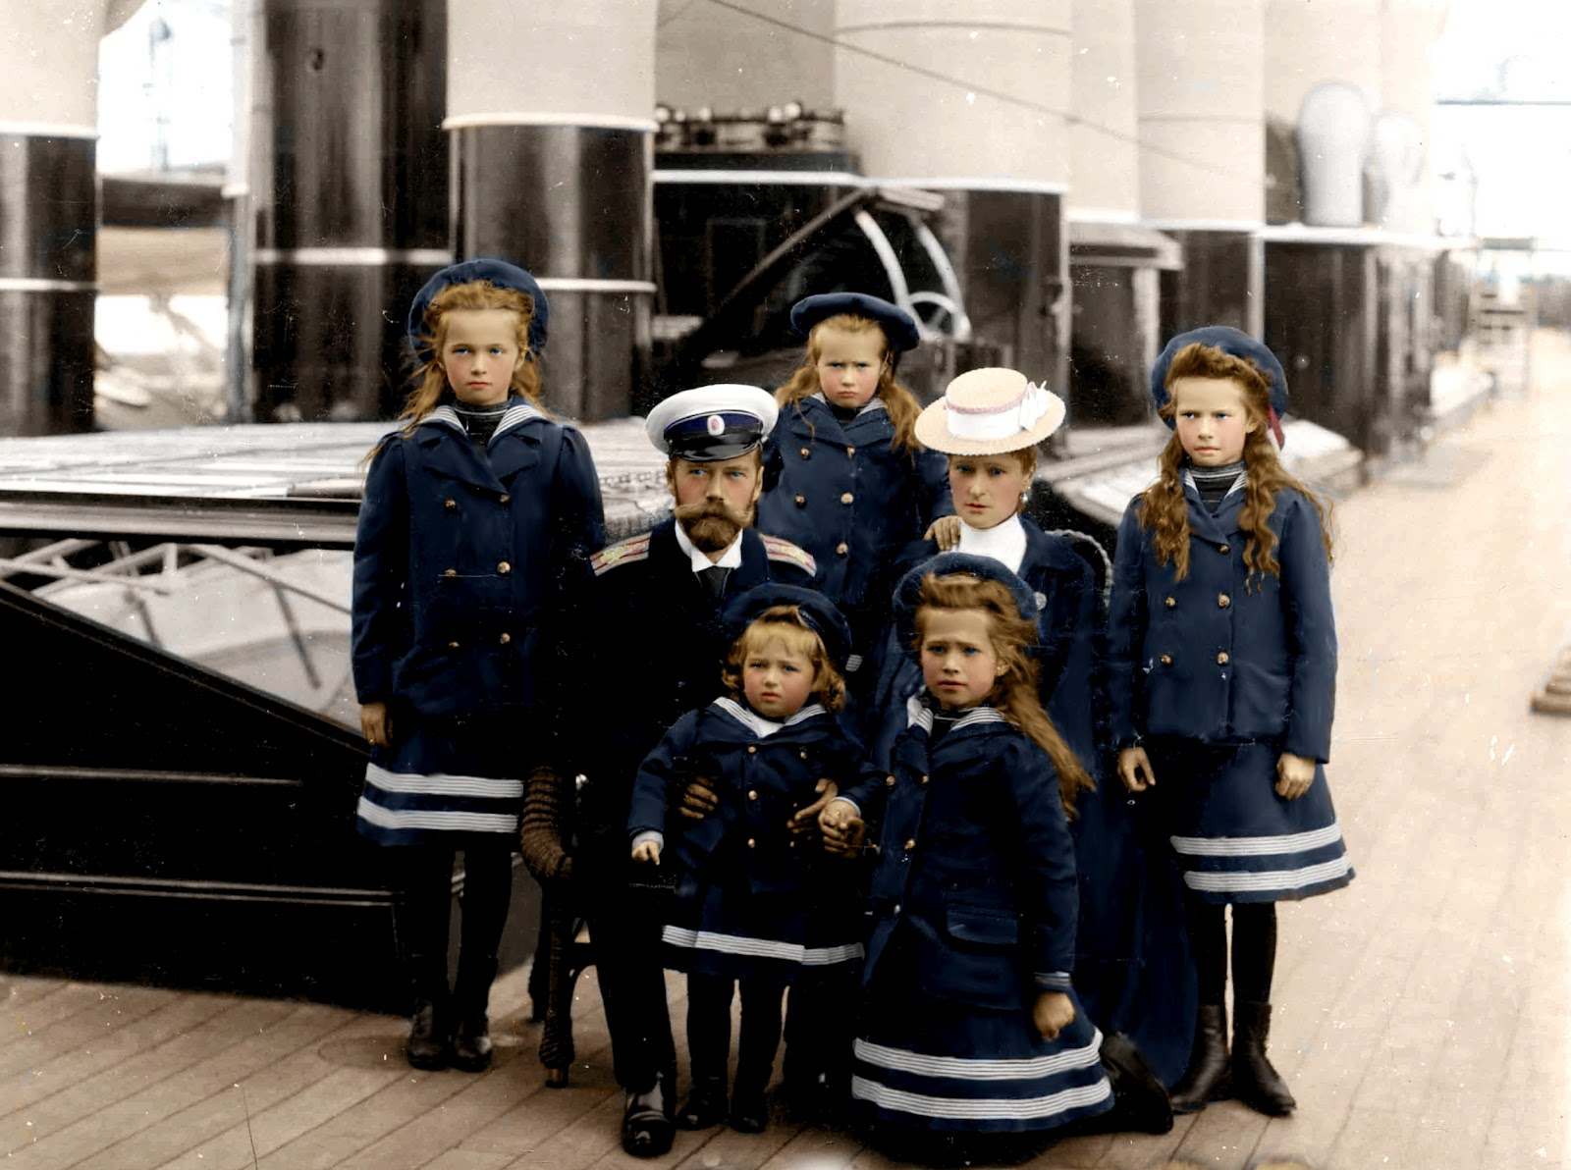
Царская семья на яхте «Штандарт»

Slide 13
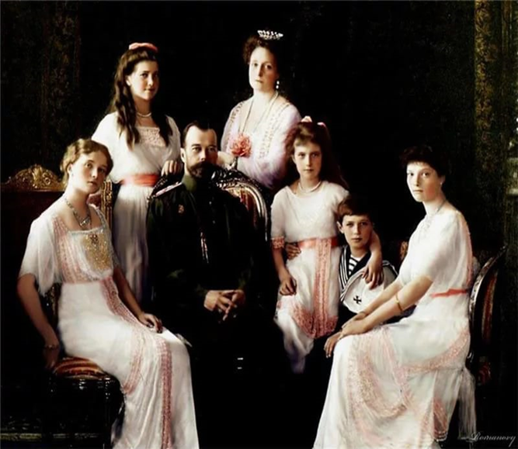
Семейное счастье
Живя в очень сложную эпоху, несмотря на все беды, Николай II и Александра Фёдоровна смогли ощутить семейное счастье. Они вырастили пятерых прекрасных детей.

Slide 14
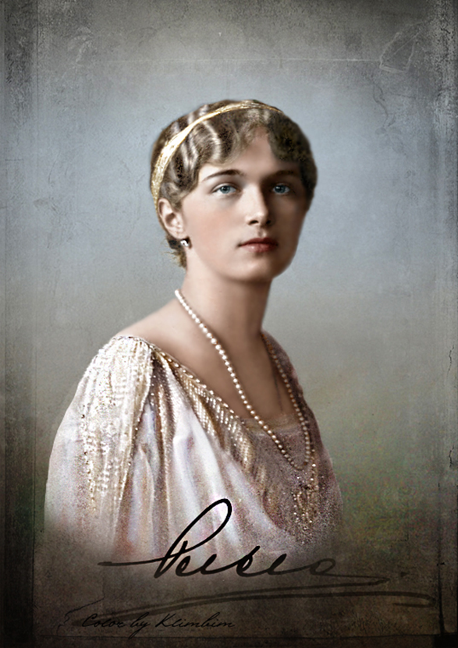
Великая княжна Ольга Николаевна (1895-1918)
Рассудительная, с живым умом, превосходной памятью, непосредственная и находчивая; любила русскую классику и произведения Виктора Гюго. Ольга могла бы стать женой румынского принца. Ей было 22 года, когда она погибла.

Slide 15
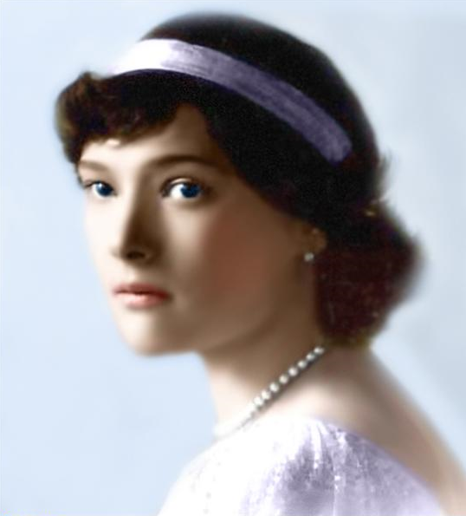
Великая княжна Татьяна Николаевна (1897-1918)
Красотой и природным умением держаться она затмевала старшую сестру. Небольшая разница в возрасте, всего полтора года, сближала их. Старших сестёр звали «большие».

Slide 16
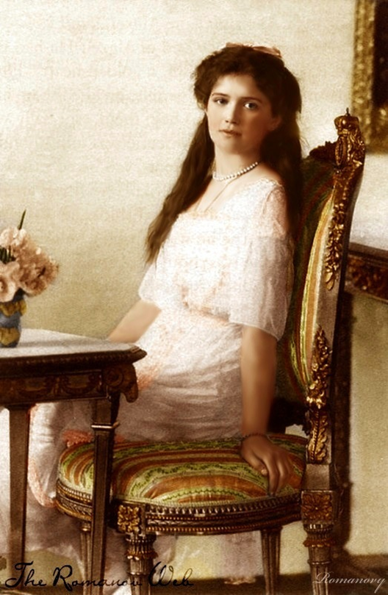
Великая княжна Мария Николаевна (1899-1918)
Тоже красавица, несколько крупная для своего возраста. В семье её звали «добрый толстый Туту» за её добродушную услужливость.

Slide 17
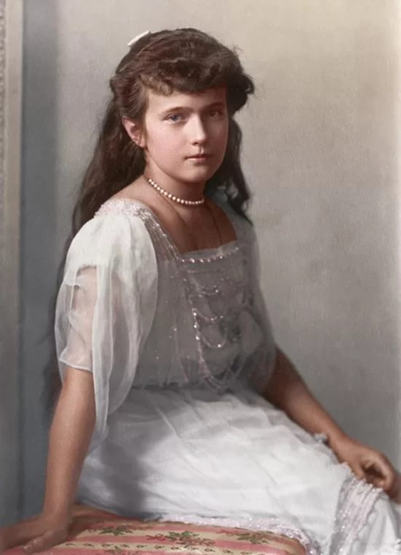
Великая княжна Анастасия Николаевна (1901-1918)
Большая шалунья с хитринкой, хохотушка, отличалась великолепным французским произношением. «Маленькие» сёстры любили разыгрывать сценки из комедий Мольера с переодеванием в костюмы. Особенно талантливо это получалось у Анастасии. В роковой 1918 год Марии было19 лет, а Анастасии -17.

Slide 18
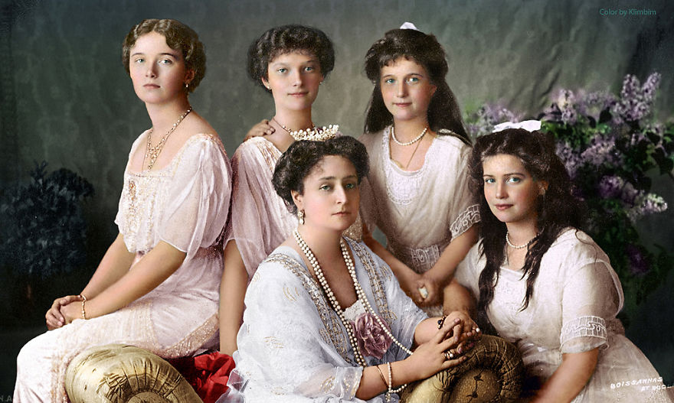
«Отма»
Дочери обожали мать. Царице часто нездоровилось. Они договорились дежурить при ней по очереди, чтобы ежедневно дарить ей ласку и заботу. Сёстры придумали себе общее сокращенное имя «Отма» и так подписывали праздничные открытки, адресованные близким.

Slide 19
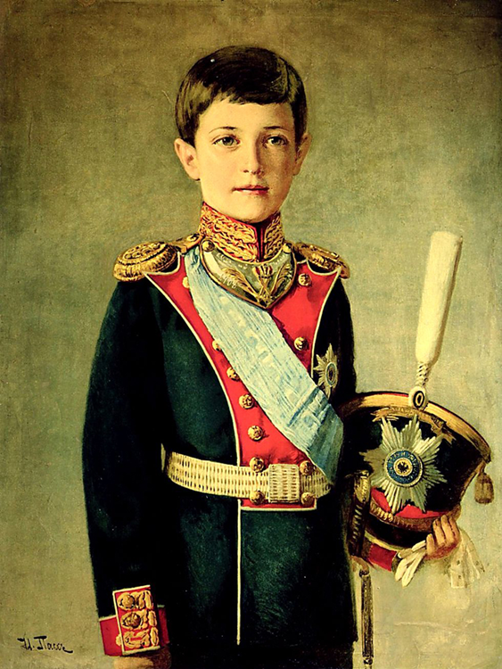
Великий князь, цесаревич Алексей Николаевич (1904-1918)
Всеобщим любимцем был цесаревич Алексей.
По понятным причинам у него почти не было друзей. Помимо сестёр, много времени он проводил с любимым осликом и собачкой-болонкой. Больной ребёнок погиб от пули палача в 15 лет.

Slide 20
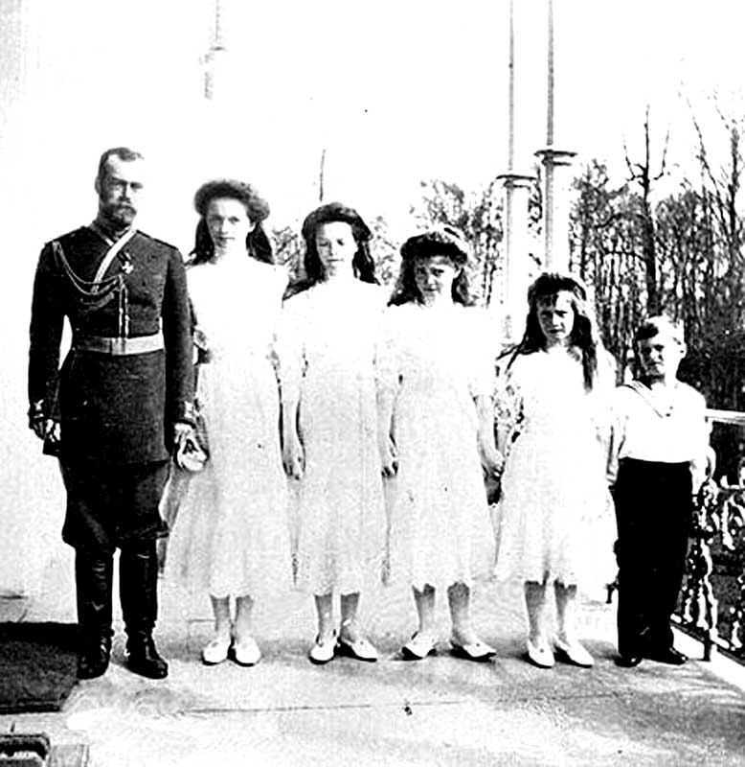
Родители и дети
Николай II был для своих детей одновременно царём, отцом и товарищем. Дети любили вечерние прогулки с ним. Как-то зимой Алексей бросил снежным комком в проходившего мимо дворцового дворника. Николай II потребовал от сына немедленно извиниться.

Slide 21
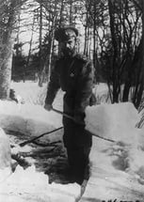
Родители и дети
Отец семейства очень любил физический труд. Сохранилась фотография, где он лично расчищает аллею от снега в Царскосельском парке.

Slide 22
Родители и дети
Царевич и Великие Княжны спали на жестких походных кроватях без подушек, одевались просто, платья и обувь переходили от старших к младшим . Царские дети сильно отличались от избалованных сверстников из знатных и богатых семейств. В семье Николая II и Александры Фёдоровны был особый дух, особые требования.

Slide 23
Историческая справка
Впервые принципы воспитания, которые затем стали традицией рода Романовых, были сформулированы учителями для будущего Павла I ( в конце XVIII века) и оставались неизменными на протяжении многих лет:
вскормить любовь к русскому народу;
поселить почтение к истинным достоинствам людей;
научить снисходительно относиться к человеческим слабостям, но строго следовать добродетели;
сколько можно, обогащать разум полезными знаниями и сведениями.

Slide 24
Историческая справка (продолжение)
Позже, в XIX веке, эти принципы были дополнены:
первоочередная роль личного родительского примера.
религиозность;
искреннее послушание;
разумная строгость;
постоянная занятость детей делом;
патриотизм;
строгая дисциплина
спартанские условия жизни

Slide 25
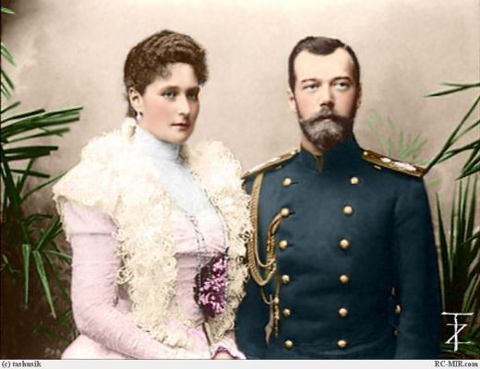
Царь и царица о воспитании детей
«Долг родителей в отношении детей, - писала Государыня Александра Фёдоровна, - подготовить их к жизни, к любым испытаниям, которые ниспошлет им Бог» .
«Чем выше человек, тем скорее он должен помогать всем и никогда в обращении не напоминать своего положения, - говорил Государь, - такими должны быть и мои дети»

Slide 26
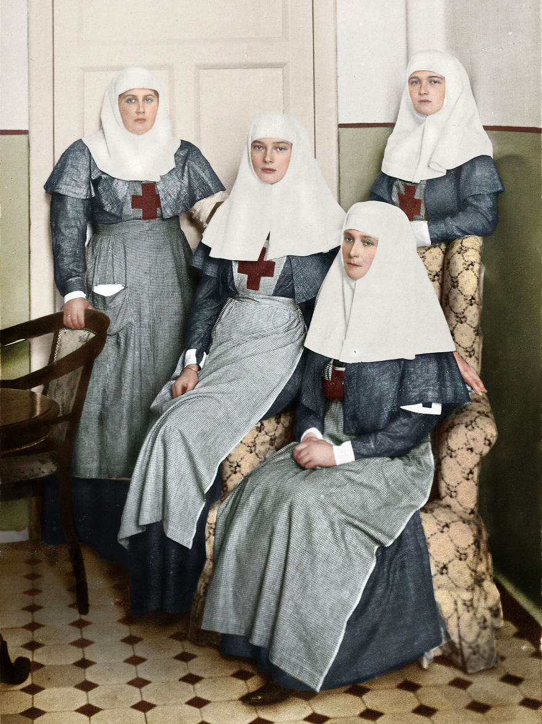
В годы I Мировой войны: царица и дочери-сёстры милосердия (1916 г.)
Во время Первой мировой войны сама Государыня и ее юные дочери работали в госпиталях и посещали раненых. Даже риск для здоровья Великих Княжон не пугал Александру Федоровну, поскольку моральное и духовное здоровье Детей Она ставила выше Их физического здоровья.

Slide 27
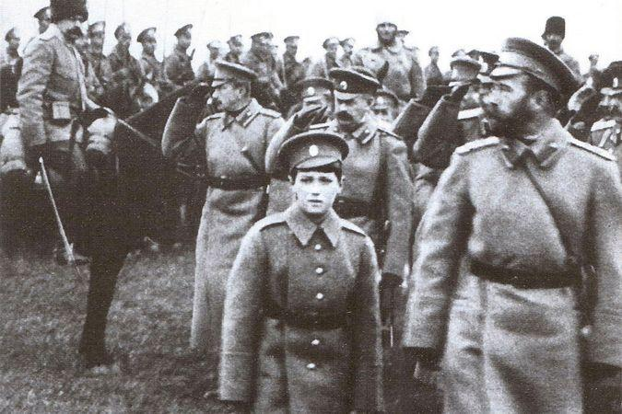
В годы I Мировой войны: Николай II и цесаревич Алексей на фронте (1916 г.)
Так же воспитывали и Сына. Чтобы показать мальчику, наследнику, реальную жизнь его будущих подданных, страдания войны, Государь брал с собой Алексея Николаевича на фронт, невзирая на то, что это приносило некоторый ущерб его здоровью и учению.

Slide 28
ЭПИЛОГ
1917 год, Февральская революция, отречение Николая II от трона. Царь с царицей категорически отказались покинуть Россию и просили выделить им землю в Сибири, чтобы жить там, как обыкновенные крестьяне.
Затем произошёл большевистский переворот. В ночь с 16 на 17 июля 1918 года семья Николая II была зверски убита в Екатеринбурге. Революционеры-палачи не пожалели даже детей..

Slide 29
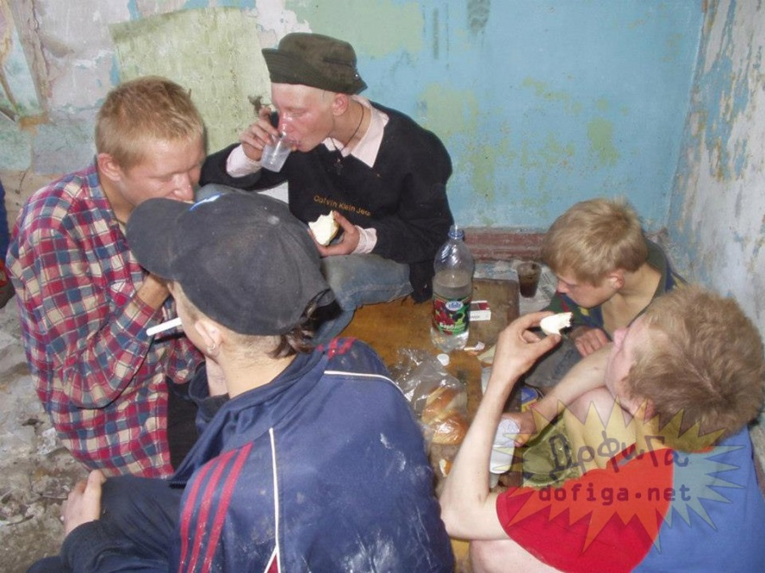
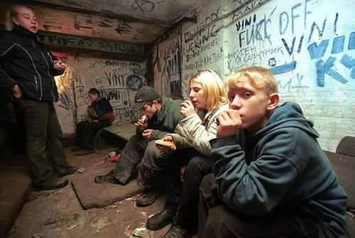
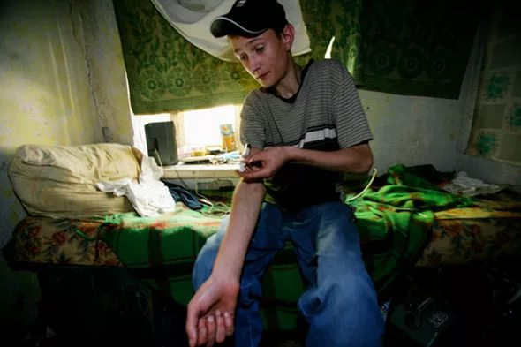

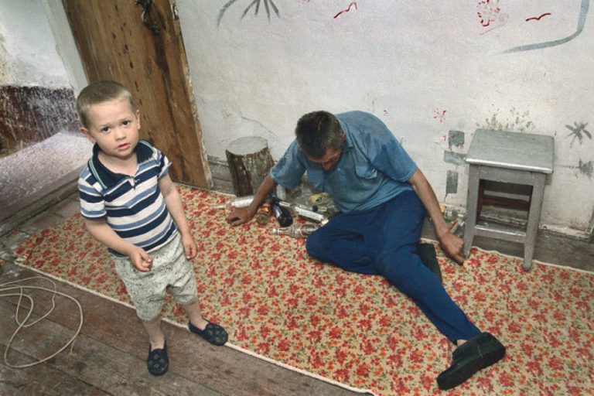

С тех пор прошло много лет. К сожалению, сегодня институт семьи «трещит по швам».
Образ материального благополучия стал идолом семейной жизни, образ Женщины-Матери заменён образом подруги-блудницы.
Образ Мужчины-Отца – образом кормильца-сожителя. «Воспитывают» детей Интернет и СМИ, растлевая их души.

Slide 30
Так востребованы ли в современном обществе традиции императорской семьи?
Я подняла проблему ,на которую нет однозначного ответа. Наше государство многое делает для укрепления института семьи. Однако, основа прочной семьи – духовно-нравственные узы её членов. Необходима система духовного воспитания. С моей точки зрения оно не может быть без религиозного.
Выбор за нами!

Slide 31
Список использованных источников
1. Альфред Мирек «Император Николай II и судьба православной России». - М.: Духовное просвещение, 2011.- 408с..
2. Венценосная семья. - М.: Ковчег, 2006. - 140 с.: иллюстрации.
3. Кравцова М. «Воспитание детей на примере святых царственных мучеников», М., 2003
4. Жильяр П. Император-Николай II и Его Семья. - Вена: Русь, 1921.

